Slide 1
Conceptos, roles
y servicios de Azure

Slide 2
Los datos están en todas partes y valen si se analizan bien
Sistemas, aplicaciones y dispositivos
Capturar, almacenar y analizar
Decisiones empresariales críticas
El volumen de datos ha crecido enormemente.
Un requisito básico de toda organización.
Los datos las sostienen cuando se analizan bien.
2

Slide 3
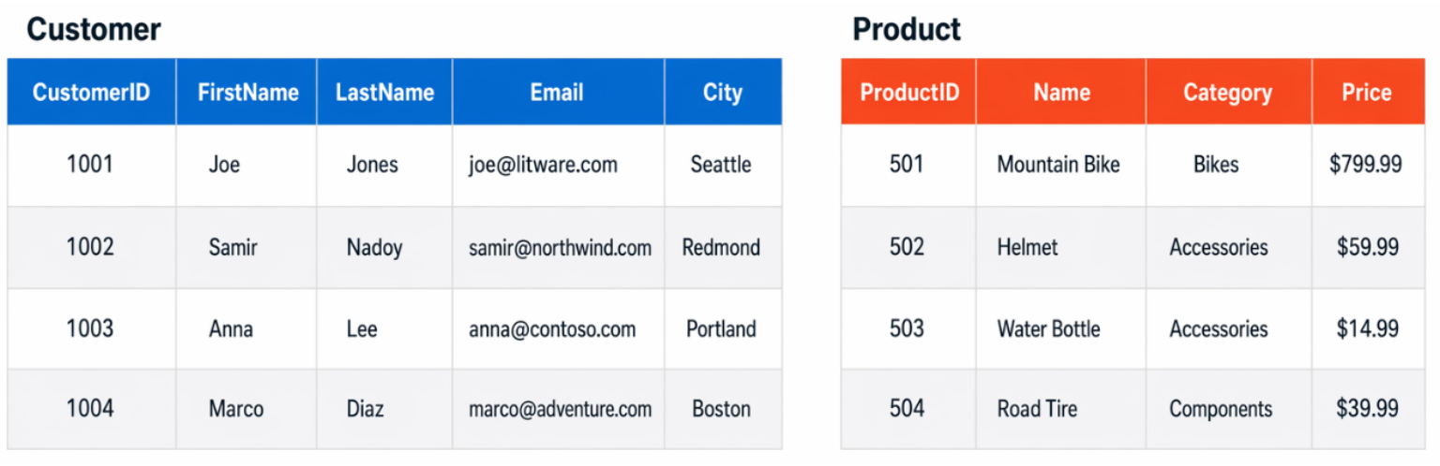
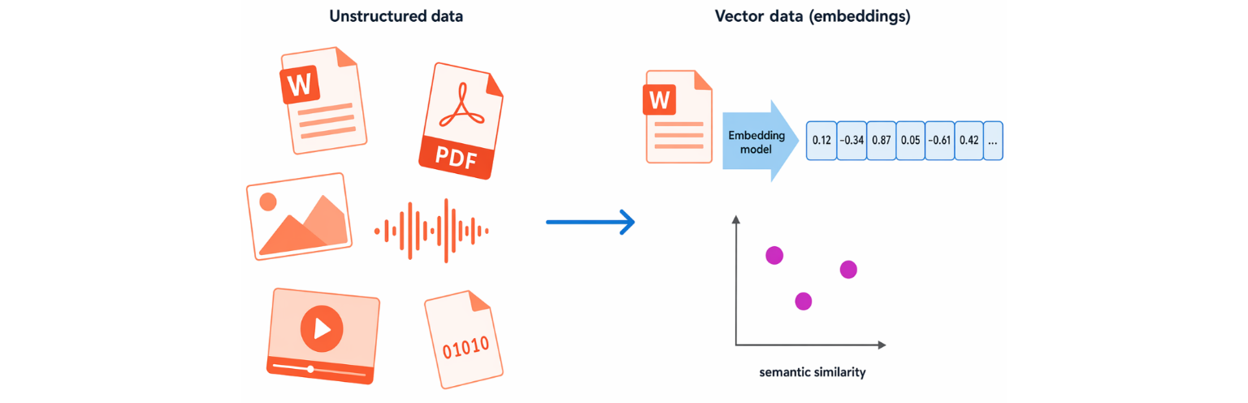
Tres formatos de datos: estructurados, semiestructurados y no estructurados
Estructurados
Semiestructurados
No estructurados
Esquema fijo en tablas, con filas y columnas.
Cierta estructura con variación entre instancias, como JSON.
Documentos, imágenes, audio y vídeo; también datos vectoriales para IA.
3

Slide 4
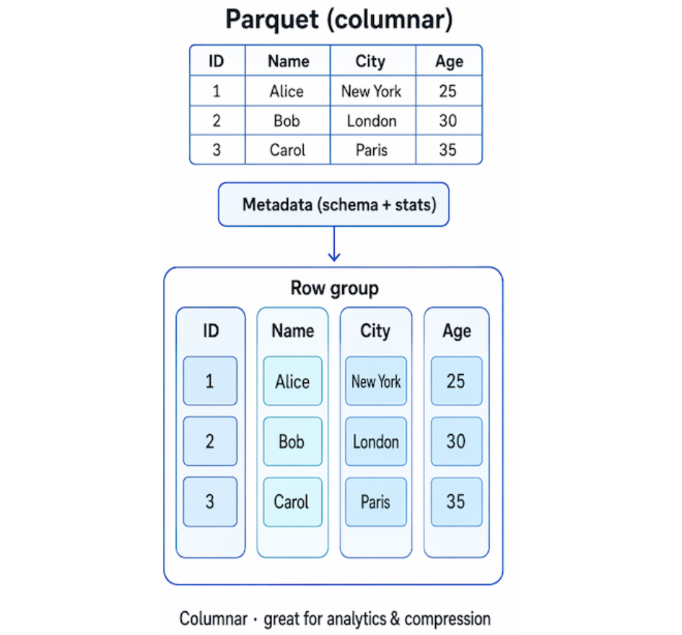
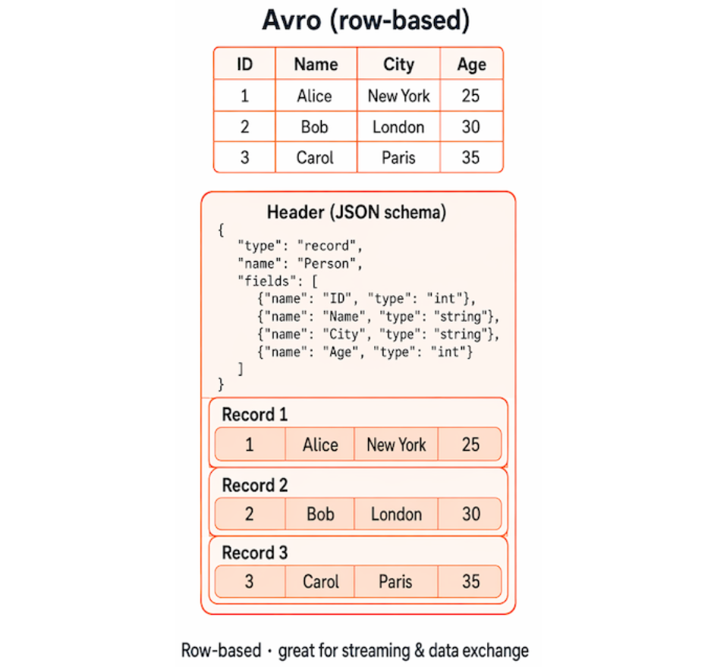
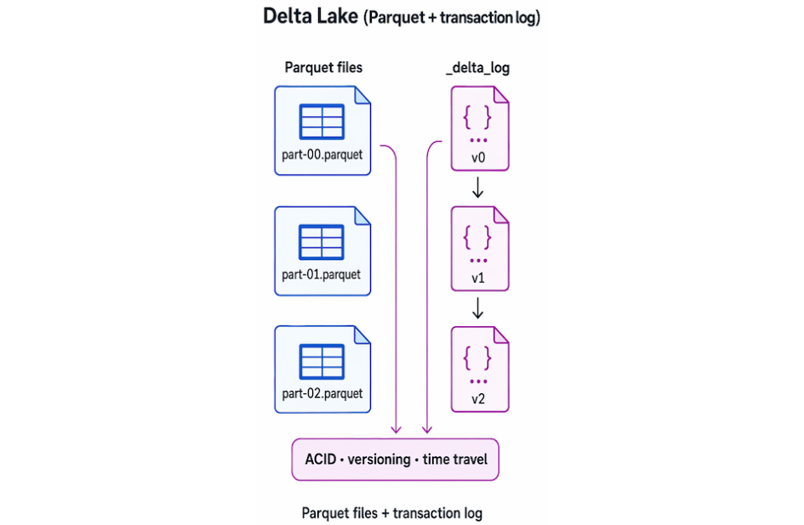
Los archivos se eligen según el dato y su uso
Parquet, Avro y Delta Lake
Parquet (columnar), Avro (por filas) y Delta Lake (Parquet con registro de transacciones): optimizados para procesar y almacenar.
CSV, JSON y XML
BLOB
Texto delimitado (CSV), JSON y XML: legibles para las personas.
Binarios para imágenes, vídeo y audio.
4

Slide 5
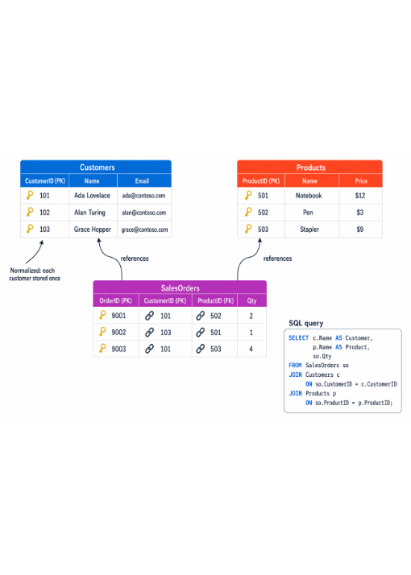
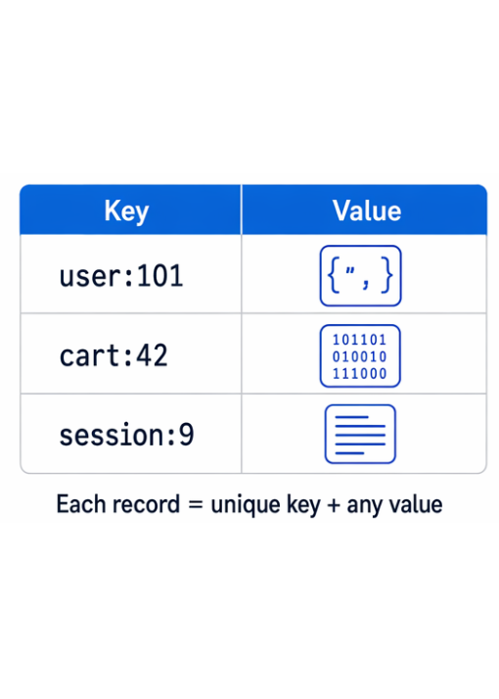
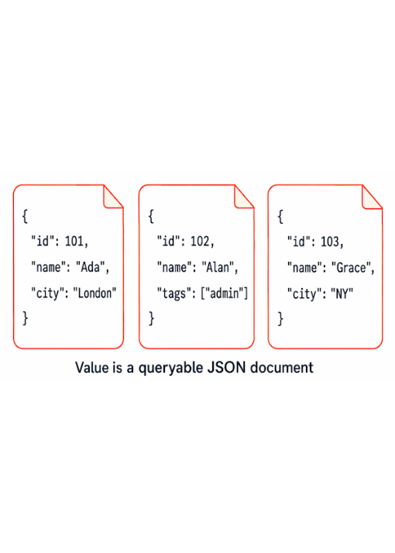
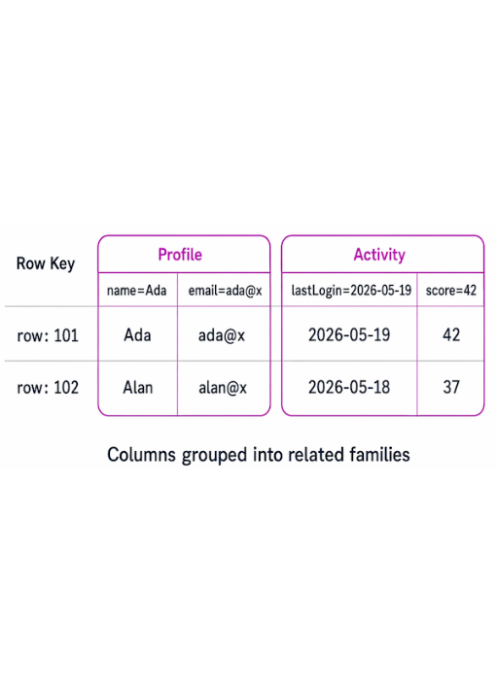
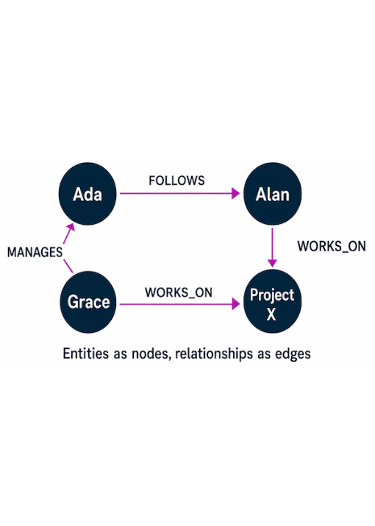
Bases de datos: relacionales y no relacionales
Relacionales
No relacionales (NoSQL)
Tablas con claves principales, normalizadas y consultadas con SQL.
Clave-valor, documentos, familia de columnas y grafos.
5

Slide 6

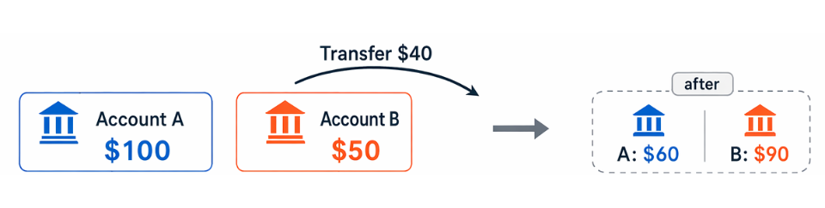

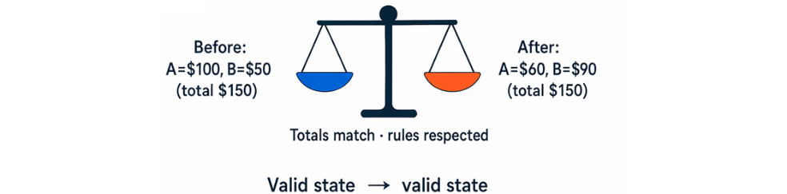
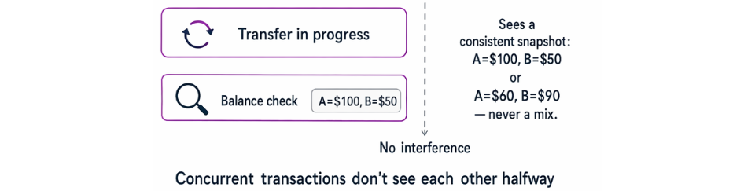

OLTP registra transacciones con garantías ACID
Sistemas de gran volumen con lectura y escritura rápidas (operaciones CRUD).
Atomicidad
Coherencia
Aislamiento
Durabilidad
Una transferencia bancaria debita una cuenta y acredita otra como una sola operación.
6

Slide 7

El procesamiento analítico convierte datos históricos en informes
ETL o ELT lleva los datos operativos a un lago de datos o almacenamiento de datos.
Lago de datos, almacenamiento de datos y lakehouse, que combina ambos.
Modelo OLAP o semántico con medidas y dimensiones para informes y paneles.
7

Slide 8

La arquitectura medallón mejora la calidad capa a capa
Bronze
Silver
Gold
Datos sin procesar tal como llegan del origen.
Datos limpios, sin duplicados y con tipos estandarizados.
Datos agregados y listos para informes y análisis.
8

Slide 9
Cuatro roles clave trabajan con los datos
Administrador de bases de datos
Ingeniero de datos
Disponibilidad, seguridad y copias de seguridad.
Integración, limpieza y canalizaciones.
Analista de datos
Ingeniero de IA
Exploración, visualizaciones e informes.
Funciones con LLM y aprendizaje automático.
Una misma persona puede desempeñar varios roles.
9

Slide 10
Cada rol aprovecha la IA sin perder su criterio
Administradores
Ingenieros de datos
Diagnostican rendimiento y redactan consultas en lenguaje natural.
Generan código de transformación y configuraciones.
Analistas
Ingenieros de IA
Resumen informes y sugieren visualizaciones.
Diseño, evaluación y uso responsable siguen siendo humanos.
10

Slide 11


Bases de datos transaccionales: Azure SQL, MySQL y PostgreSQL
Azure SQL
MySQL y PostgreSQL
Azure SQL Database (PaaS), SQL Managed Instance y SQL en máquina virtual: de menos a más control.
Azure Database for MySQL y for PostgreSQL: servicios administrados de código abierto.
Los administradores las gestionan; los ingenieros las usan como origen de canalizaciones.
11

Slide 12


Cosmos DB y Azure Storage guardan datos a escala
Azure Cosmos DB
Azure Storage
NoSQL global con documentos JSON, clave-valor, columnas y grafos.
Blobs, recursos compartidos de archivos y tablas.
Los ingenieros de datos hospedan lagos de datos en blobs con espacio de nombres jerárquico.
12

Slide 13



Mover y transformar datos: Data Factory, Stream Analytics y Data Explorer
Azure Stream Analytics
Azure Data Explorer
Azure Data Factory
Consultas rápidas sobre registros y telemetría con marca de tiempo.
Canalizaciones ETL programadas.
Procesamiento de flujos en tiempo real.
13

Slide 14



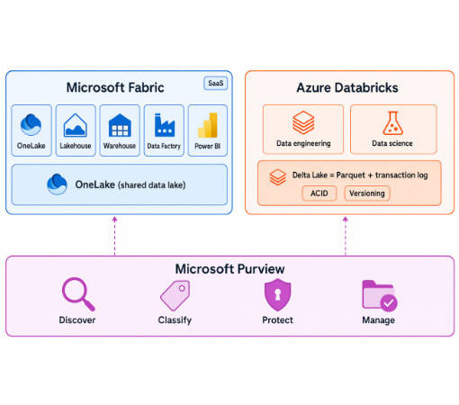
Fabric y Databricks unifican el análisis en una plataforma
Microsoft Fabric
Azure Databricks
Plataforma SaaS con ingeniería, almacenamiento, tiempo real y Power BI sobre OneLake.
Ingeniería y ciencia de datos a gran escala con Spark y Delta Lake.
Power BI ofrece informes y paneles interactivos para los analistas.
14

Slide 15


Purview gobierna los datos y Foundry construye la IA
Microsoft Foundry
Microsoft Purview
Plataforma PaaS para diseñar, probar e implementar soluciones de IA.
Mapa de datos, linaje y gobernanza entre orígenes.
15

Slide 16
Qué rol usa qué servicio
Rol | Servicios
Administrador | Azure SQL, MySQL, PostgreSQL
Ingeniero de datos | Data Factory, Storage, Fabric, Databricks, Purview
Analista | Power BI, Data Explorer, Databricks
Ingeniero de IA | Microsoft Foundry
16

